Slide 1

আজকের
পাঠে সবাইকে
স্বাগতম

Slide 2


পাঠ পরিচিতি
বিষয়ঃ প্রাথমিক গণিত
শ্রেণিঃ ৫ম
আজকের পাঠঃ দশমিক ভগ্নাংশ।
পাঠ্যাংশঃদশমিক সংখ্যার ভাগ।
পাঠঃ 60,৬১
সময়ঃ ৪০ মিনিট

Slide 3


শিক্ষক পরিচিতি
মোঃইকবাল হোসেন
সহকারী শিক্ষক
শাহাপুর সরকারি প্রাথমিক বিদ্যালয়
বরুড়া,কুমিল্লা।
মোবাইলঃ০১৮১৪-৮৬৬২১০
Email:iqbal.jui@gmail.com

Slide 4

শিখনফল
৩.৫.8 দশমিক ভগ্নাংশের ভাগ করতে পারবে।
৩.৫.১০ দশমিক ভগ্নাংশ সংক্রান্ত দৈনন্দিন জীবনের সমস্যার সমাদান করতে পারবে।

Slide 5
আজকের পাঠ
দশমিক সংখ্যার ভাগ

Slide 6

প্রাথমিক ধারণা
আমরা সবাই পূর্ণ সংখ্যার ভাগ করতে পারি?
১। নিম্নের পূর্ণ সংখ্যার ভাগটি লক্ষ করি
২
৩)৭ ২
৬
২
৩)৭ ২
৬
১
২
৩)৭ ২
৬
১ ২
২ 4
৩)৭ ২
৬
১ ২
১ ২
০

Slide 7
প্রাথমিক ধারণা
১। পূর্ণ সংখ্যার ভাগের সাথে দশমিক ভগ্নাংশের ভাগের মূল পার্থক্য কোথায়?একটু লক্ষ করি।
২
৩)৭ .২
৬
২
৩)৭ .২
৬
১
২ .
৩)৭ .২
৬
১ ২
২ .৪
৩)৭ .২
৬
১ ২
১ ২
০
পূর্ণ সংখ্যা ও দশমিক সংখ্যার ভাগ একই রকম। পার্থক্য হলো শুধুমাত্র দশমিক বিন্দুর

Slide 8


দশমিক সংখ্যার ভাগ
$$১২÷২.৪=৫$$
$অর্থাৎ প্রতি মিটার লোহার দন্ডের ওজন ৫ কেজি।$

Slide 9



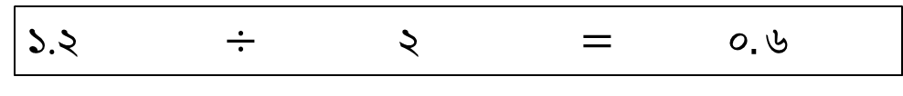
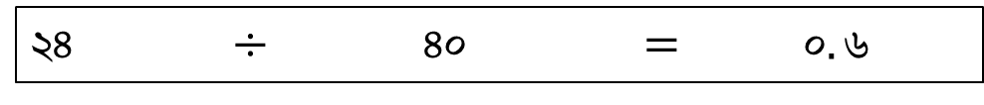

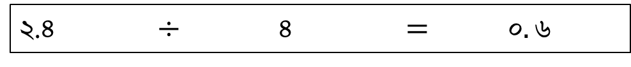

দশমিক সংখ্যার ভাগ
এখানে তিনটি হিসাবে ভাগফল একই
২৪ $÷ ৪০ = ০.৬$
$$×১০$$
$$×১০$$
=
২.৪ $÷ ৪ = ০.৬$
$$÷২$$
$$÷২$$
=
১.২ $÷ ২ = ০.৬$

Slide 10
দশমিক সংখ্যার ভাগ
.
.

Slide 11
দশমিক সংখ্যার ভাগ
9
.
24
216
216
0
.

Slide 12

দলে কাজ
সবুজ দল
লাল দল
0.43
10.32
12
0.43
জুনায়েদ বাজার থেকে ২ কেজি আপেল নিয়ে এসে জাসিয়াকে বল্লো তা ০.২৫ কেজি করে কতটি ভাগ করা যাবে?
2
2
0.43
10
10
0.43
0.516
1.2
0.43

Slide 13
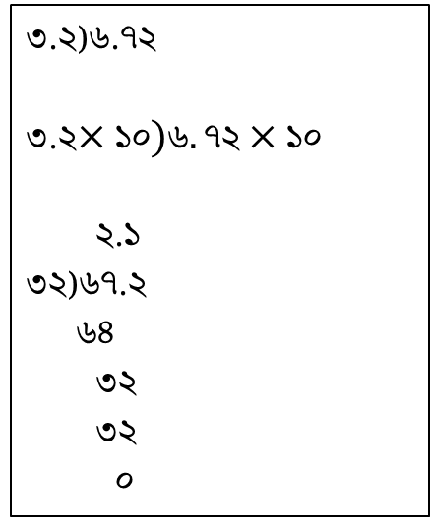
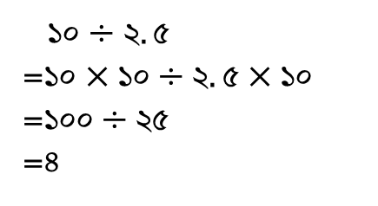
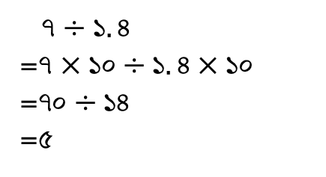
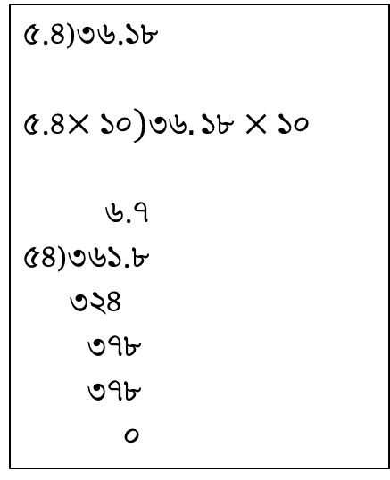
একক কাজ
৭ $÷১.৪$
=৭ $×১০÷১.৪×১০$
=৭০ $÷১৪$
=৫
১০ $÷২.৫$
=১০ $×১০÷২.৫×১০$
=১০০ $÷২৫$
=৪
৩.২)৬.৭২
৩.২$×১০)৬.৭২×১০$
২.১
৩২)৬৭.২
৬৪
৩২
৩২
০
৫.৪)৩৬.১৮
৫.৪$×১০)৩৬.১৮×১০$
৬.৭
৫৪)৩৬১.৮
৩২৪
৩৭৮
৩৭৮
০

Slide 14

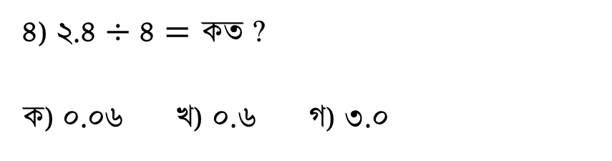
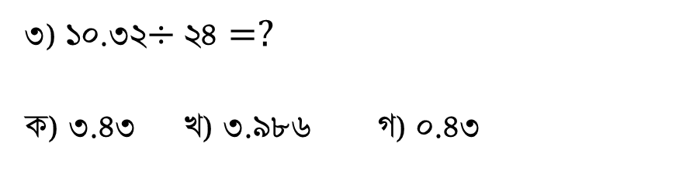
মূল্যায়ন
৭.২ এবং ৩.৬ এর ভাগফল কোনটি?
ক) ২ খ) ১.২ গ) .০২
ক) ২
২) ৮.৮৪ এবং ২.৬ এর ভাগফল কোনটি?
ক) ৩.৬৪ খ) ৩.৪ গ) ৪.৩
খ) ৩.৪
৩) ১০.৩২$÷২৪=?$
ক) ৩.৪৩ খ) ৩.৯৮৬ গ) ০.৪৩
গ) ০.৪৩
৪) ২.৪ $÷৪=কত$?
ক) ০.০৬ খ) ০.৬ গ) ৩.০
খ) ০.৬

Slide 15

বাড়ির কাজ
সমস্যাগুলো বাড়ি থেকে সমাধান করে আনবে।

Slide 16

ধন্যবাদ

